Slide 1
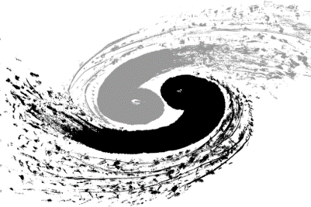


人工智能在中国散裂中子源的多领域应用研究
Jianfang Li(李健芳)
Institute of High Energy Physics, CAS, Beijing
China Spallation Neutron Source, Dongguan, China
2024.10.15

Slide 2
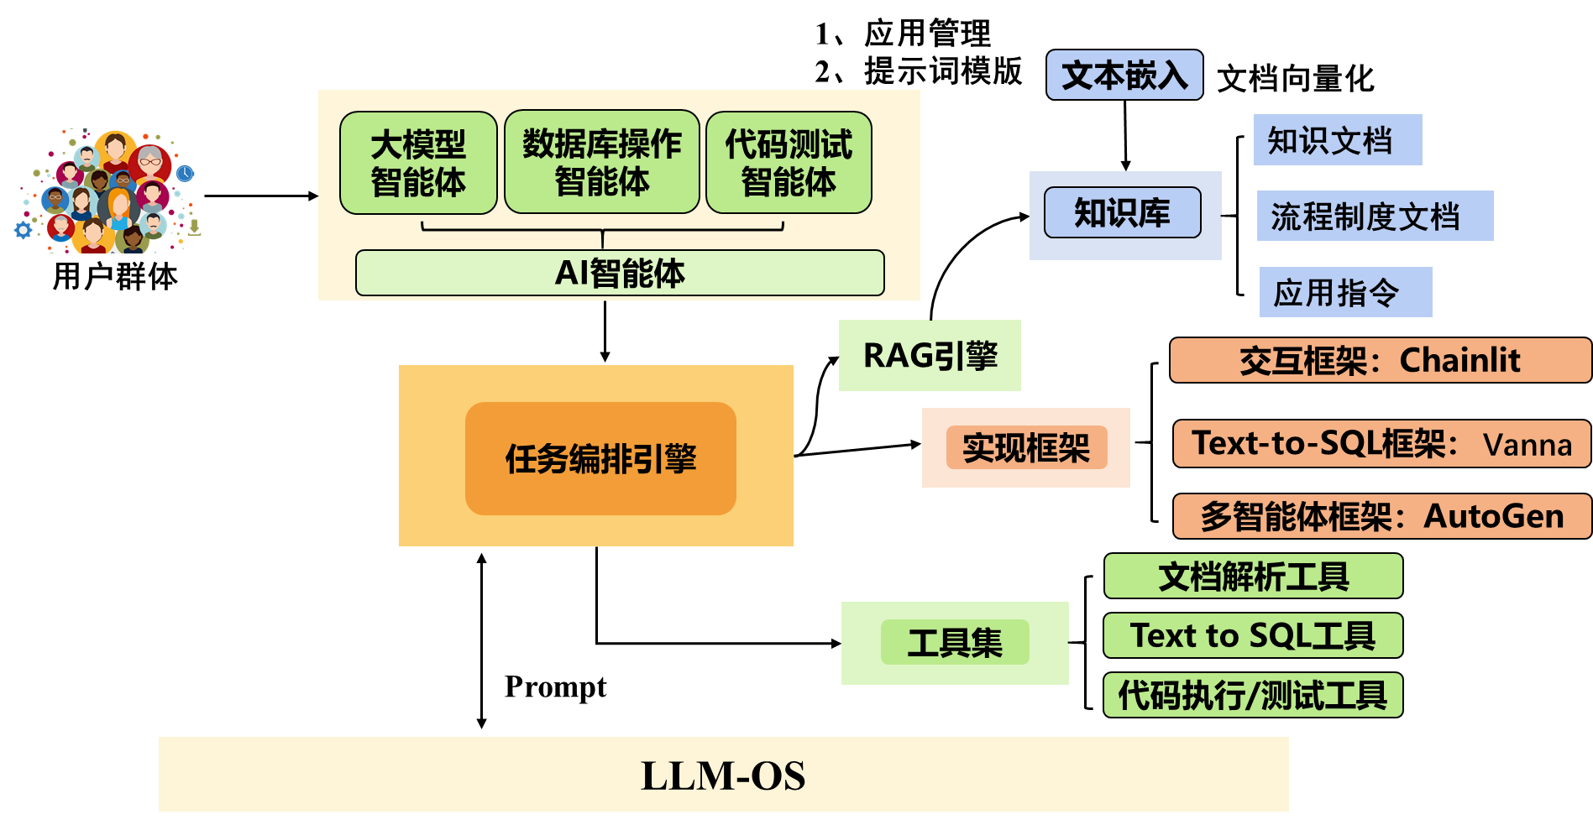
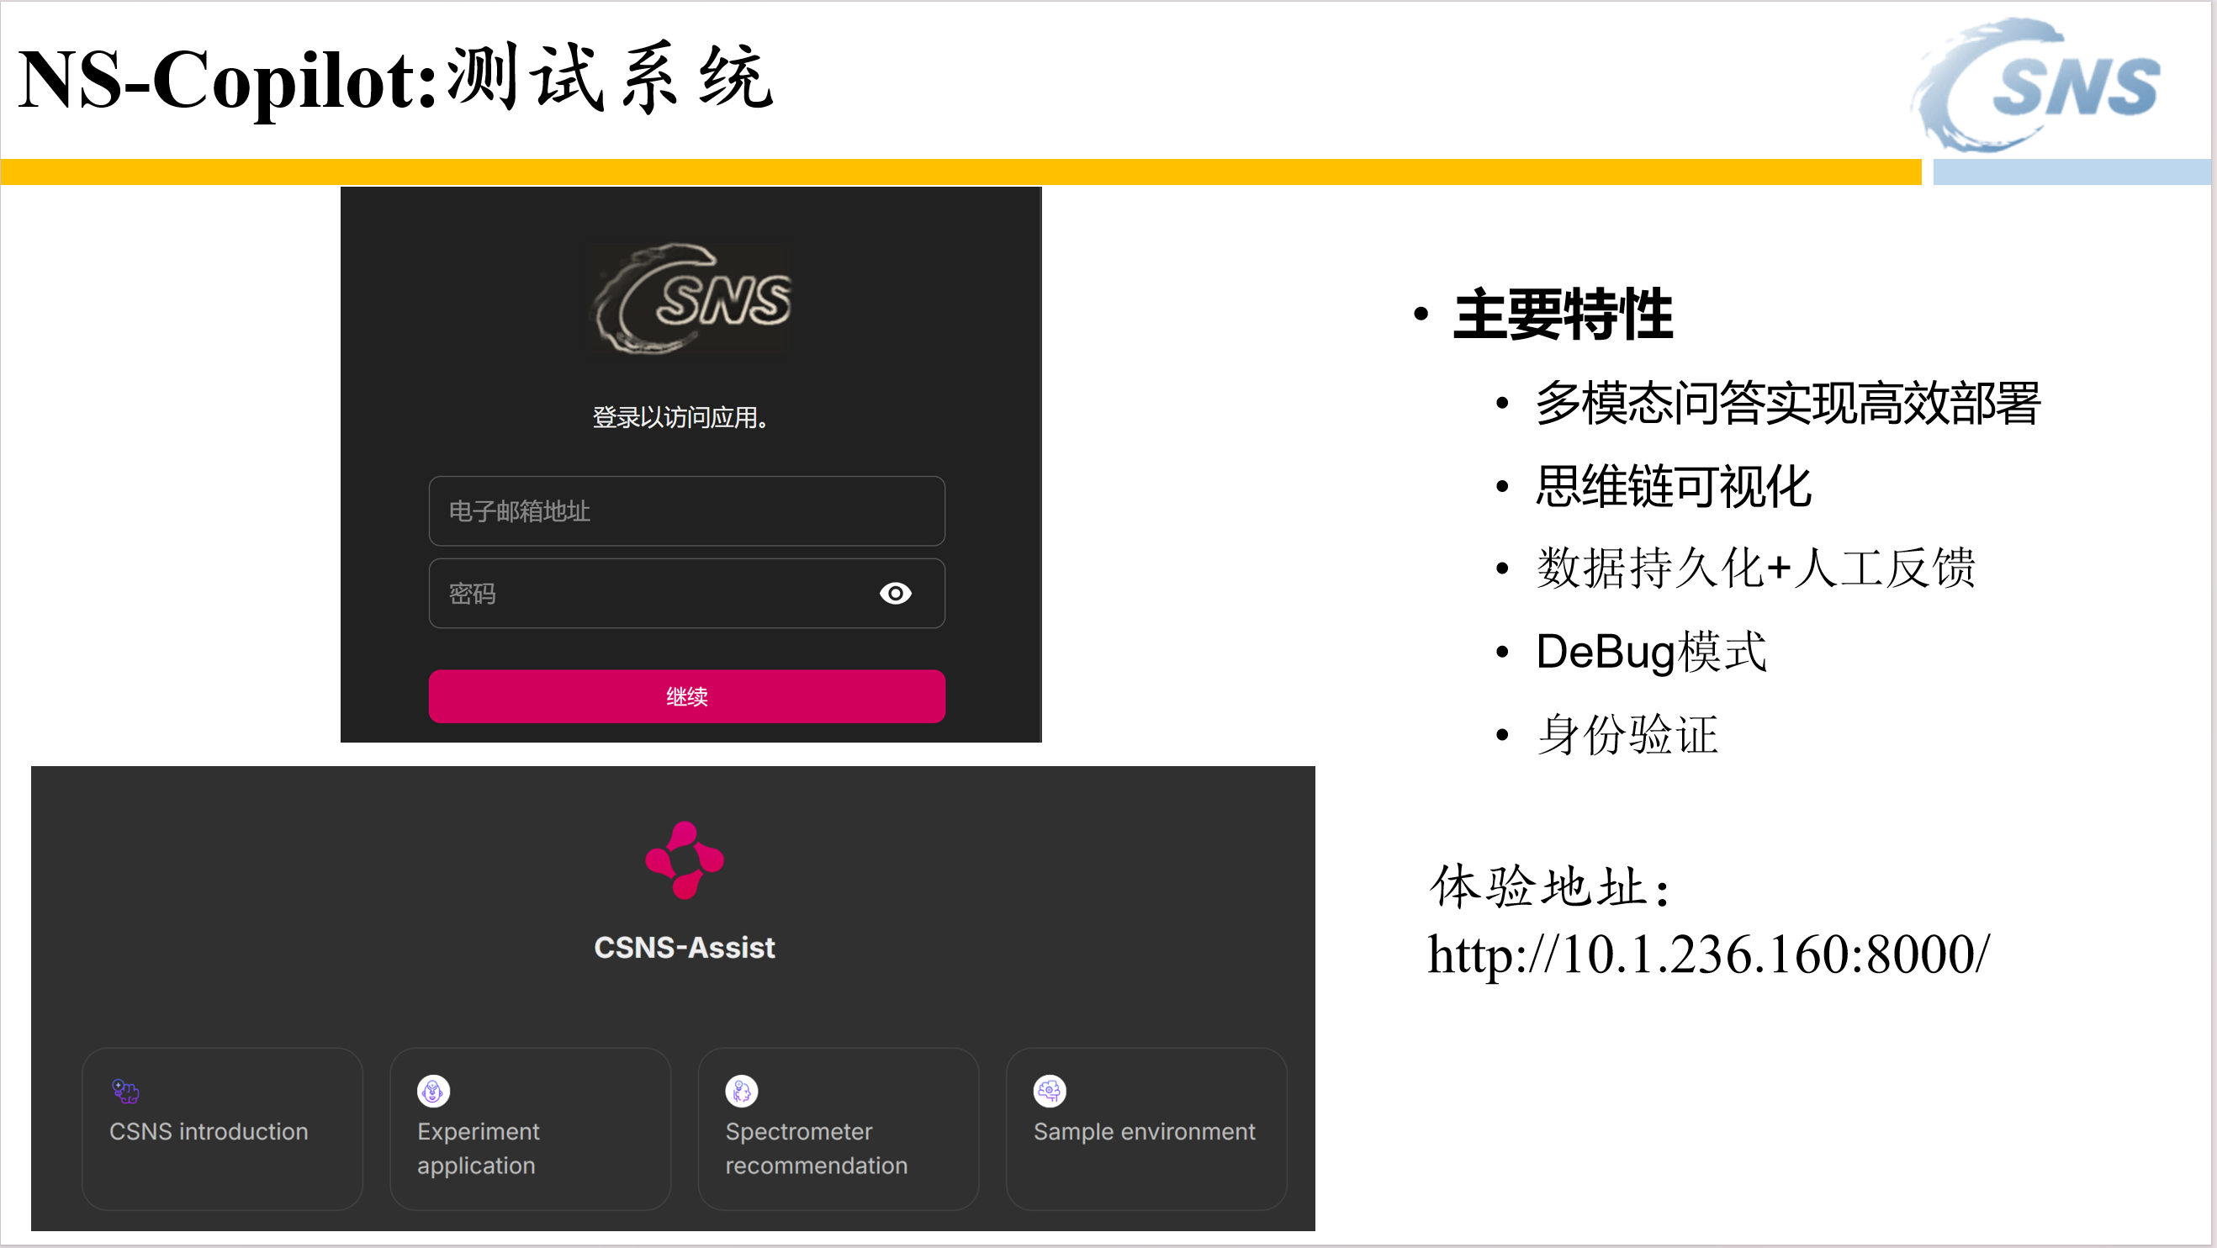
CSNS科学实验助手
目标：
  为散裂中子源用户/谱仪科学家提供跨领域知识内容、数据检索和基础数据分析服务，提高工作效率
主要功能：
  知识检索增强功能；
  代码生成服务；
  数据库检索；
  特色功能：谱仪推荐，实验方案优化建议，数据分析等。
目前已经部署测试系统
  多模态问答实现高效部署
  数据持久化+人工反馈
  身份验证
  地址：https://10.1.236.160:8000/

Slide 3
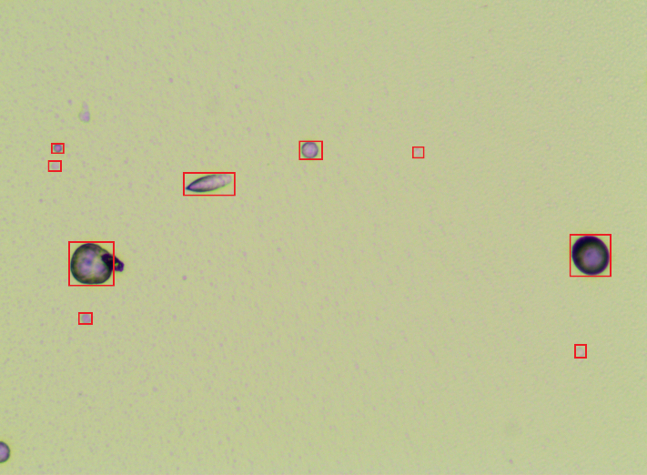
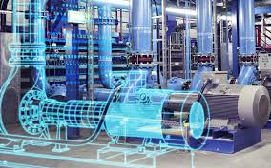
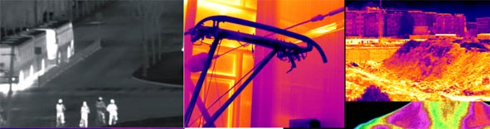
AI在辐射防护技术的应用
中子剂量片气泡的自动化识别
  使用AI算法检测和统计中子计量卡的气泡数量，大大提高效率
  气泡数量和辐射剂量成正比，据此可换算辐射剂量
  已使用最新YOLO目标检测算法在小规模数据集上进行训练和测试，验证了可行性。
加速器辐射监控与控制
数字孪生技术
漫游仿真技术
实验场地清场自动检测到人
基于监控视频分析自动探测人
基于红外热成像、雷达或其他探测探测人

Slide 4
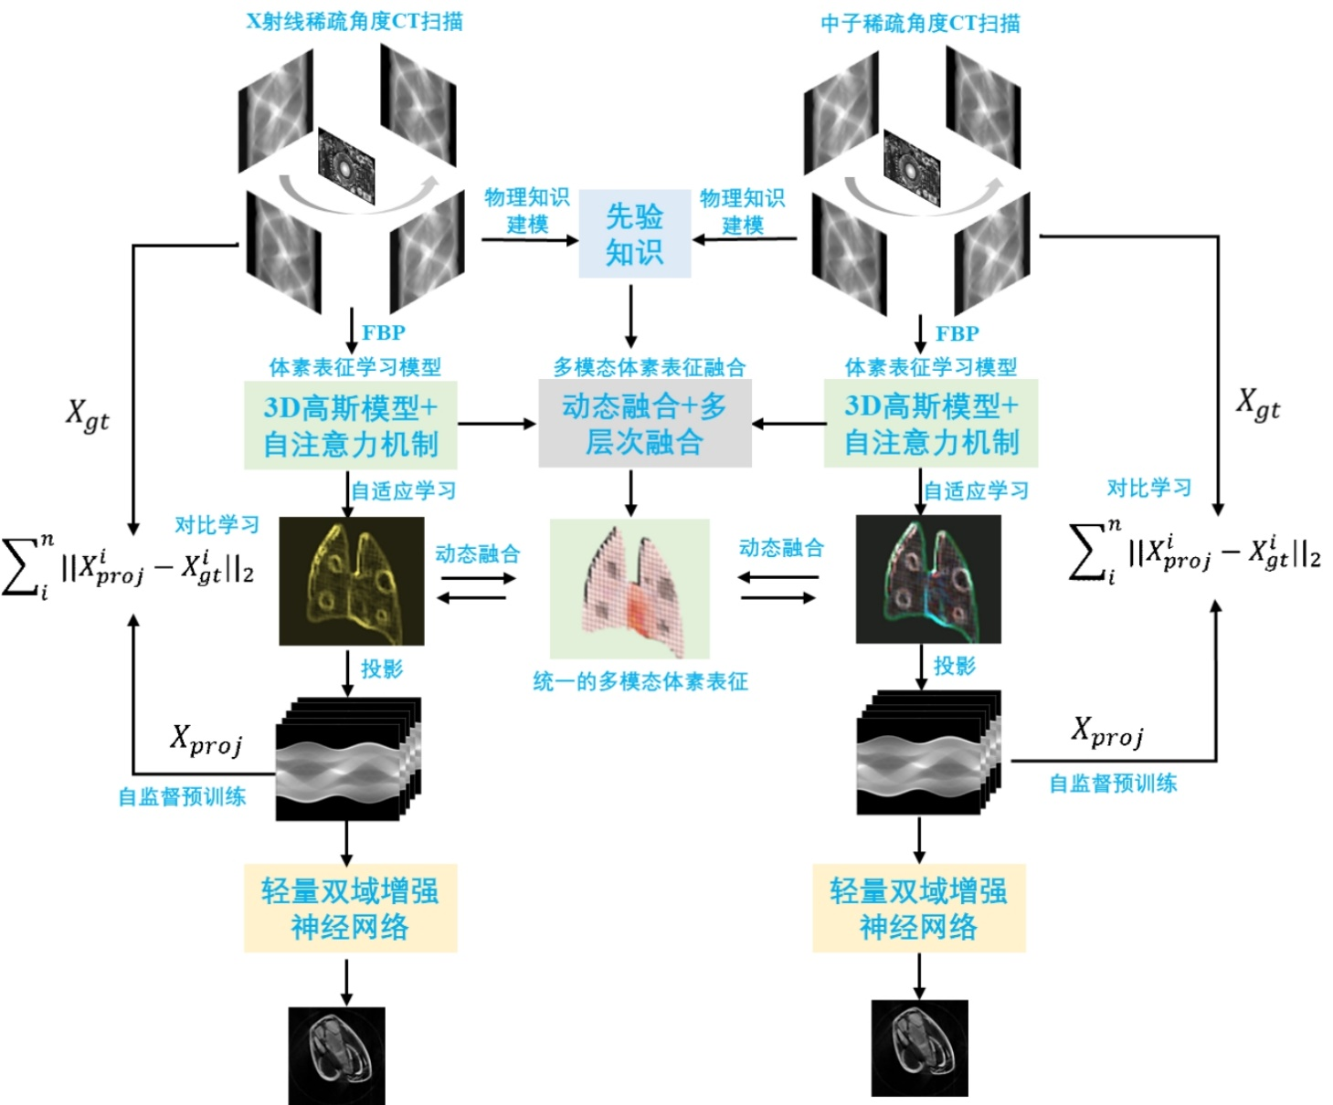
基于表征学习的中子/X射线CT图像双模态重建方法研究
研究中子/X射线稀疏角度CT的双模态体素表征学习模型
  研究结合数据驱动和物理语义的体素表征技术
  研究中子和X射线CT双模态体素表征融合技术
基于双模态体素表征的稀疏角度CT图像重建方法
  研究中子和X射线CT双模态体素特征融合
  研究轻量的CT图像双域增强网络模型
目前进展
设计4种用于双域增强的轻量级深度学习网络，发表和在投论文4篇，在实际数据集中验证了有效性
获国家自然科学基金青年项目资助

Slide 5
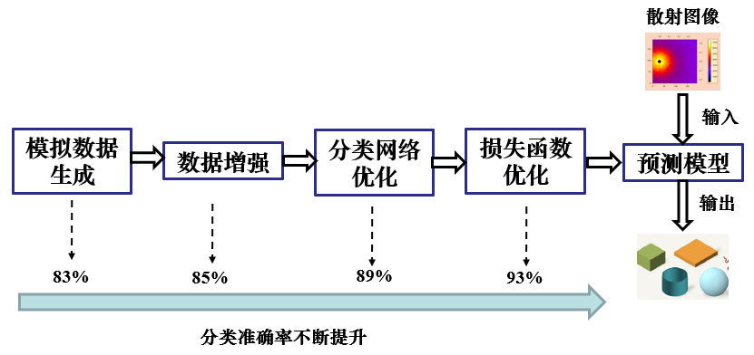
中子散射样品属性自动化表征
小角中子散射样品结构模型自动化筛选流程
应用建模：输入中子谱，输出样品结构模型
算法设计：
  数据集优化：生成模拟数据、增强现实数据
  神经网络优化：双输入特征融合；
  损失函数：受限softmax损失与中心损失联合函数。
大大提高数据分析效率
目前只完成单标签分类
  标注多标签
  在线反馈
  更多样品结构特征
目前仅包含四种分类模型，无法适用于生产环境
  进一步改善模型和完善数据集

Slide 6
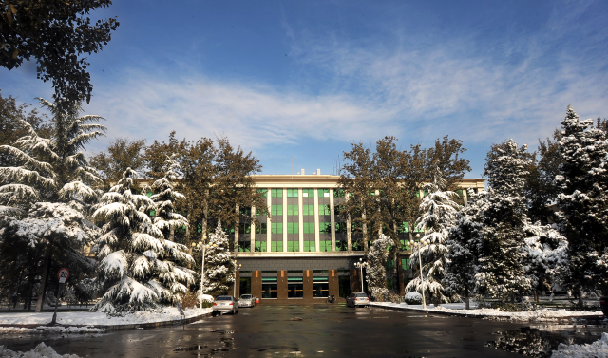
Thank you for listening!
Notes:
That’s all, thank you!

